Slide 1
광 고
01
금요 기도회 안내
둘째 주 :
교회 지체들을 위한 기도로 모입니다.
1
Notes:
오늘 신촌하나교회 주일예배에 처음으로 참석하신 분을 소개해드리겠습니다.
밀리핀에서 배철웅형제와 임은영 자매님이오랜만에 교회에 방문해주셨습니다.

Slide 2
02
하나교회 전체 여름수양회 안내
일시 : 7.29(토)13시 ~ 30(일) 16시, 4회
장소 : 골드 훼밀리콘도
강사 : 김무열 선교사(아가파오미니스트리)외
※ 등록은 오후 12시부터 합니다.
2

Slide 3
03
수양회비 안내
성인/UCM | 60,000원 | 60,000원 | YCM / JOY랜드 | 50,000원 | 50,000원
JOY코너 (미취학~30개월이상) | 35,000원 | 35,000원 | JOY베이비 (30개월미만 ~13개월) | 20,000원 | 20,000원
<할인 및 할증> 선등록시에 5,000원 할인 (선등록기간 : 7.19(수)까지, 현금지급 및 계좌이체)
등록기간 : 7.20(목)~ .28(금) (위에 공지된 가격으로 등록) 7.29(토) 이후에 현장등록 5,000원 할증
<환불규정>
7.19(수)까지 100% 환불 | 7.28(금)까지 80% 환불 |  | 7.29(토)부터는 환불불가
<부분 참석규정> | 7.29(토), 7.30(일) 1일 등록은 30,000원
계좌번호 : 국민은행 231402-04-044152 이학수
7.29(토) 점심은 제공되지 않습니다.
3
Notes:
1박스 8000원, 한혜원 자매님 주문, 원주하나교회에서 농사를 지은 감자

Slide 4
04
수양회 단체버스 이용 안내
교회에서 출발하는 단체버스 이용하시는 분 왕복요금 5천원 을 받습니다.
대상 : 초등1학년부터 성인
※ 요금은 버스 승차 후 내주시면 됩니다.
4

Slide 5
05
레바논 단기팀 사역 안내
일정 : 7.12(수) ~ 7.22(토)
레바논 단기팀을 위해 기도해주세요
<사역 참가자> 하순회전도사님, 정인숙사모님, 하재훈
이지웅, 양누리, 전미연, 석이희, 김지영, 최기현
방배팀의 구약이야기에 이어 신촌팀의 예수님 이야기로 어린이 프로그램 흐름 이어갈 예정
어린이 프로그램, 가정방문시 마음이 열리도록
팀원들 간에 서로 사랑하며 하나되도록
5
Notes:
기쁜 소식을 전하는 평화의 발이 되게 하여 주십시요

Slide 6
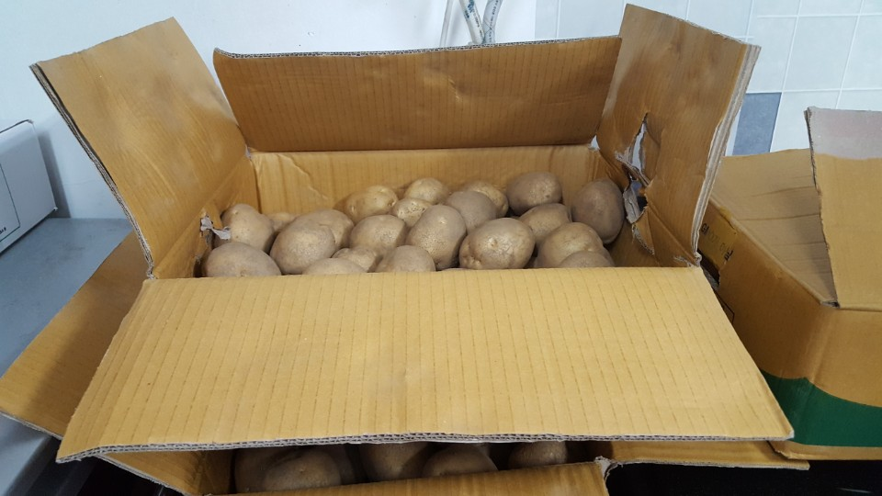
06
원주 하나교회 재배 감자 판매
1박스 당(10kg) : 10,000원
문의 : 이정미 집사님
6
Notes:
1박스 8000원, 한혜원 자매님 주문, 원주하나교회에서 농사를 지은 감자
10kg 16,000원 받는 것으로 10,000원 책정하여 판매한다고 합니다.(택배비 불포함)
신청이 많으면 교회로 배달 (원주치악산 고랭지 감자)

